Slide 1
Przerobione zdjęcia
Anna Palińska

Slide 2
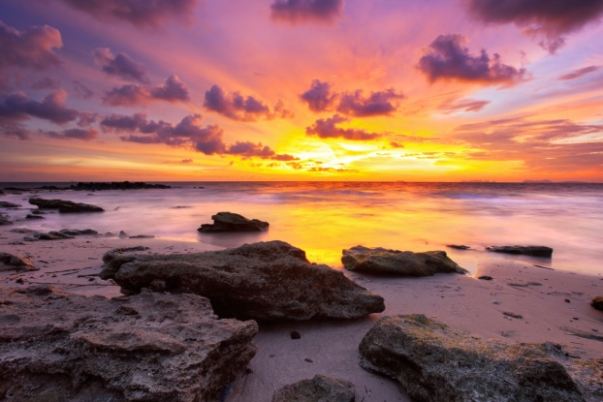
1. Przed

Slide 3
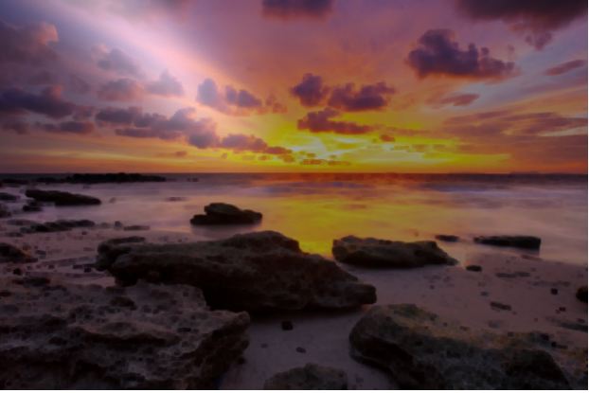
1. Po

Slide 4

2. Przed

Slide 5
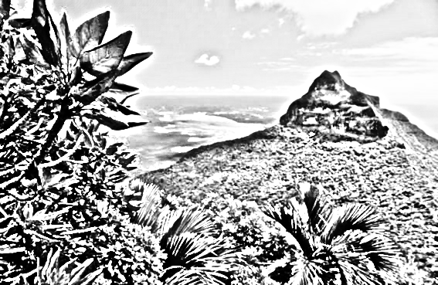
2. Po

Slide 6
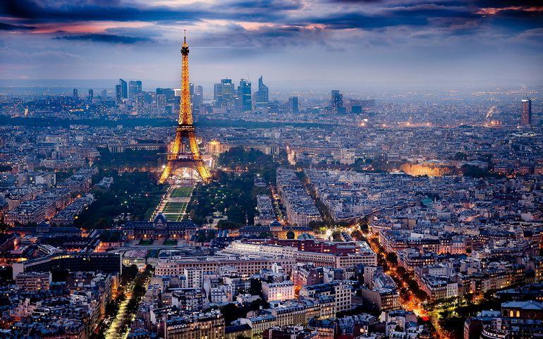
3. Przed

Slide 7
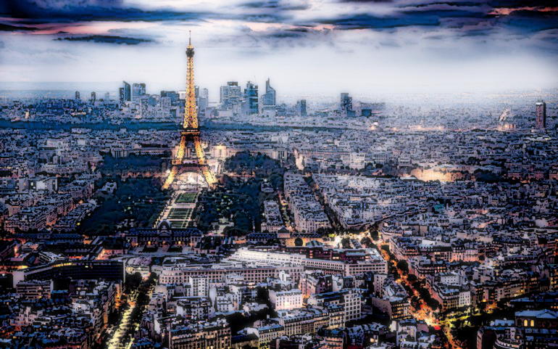
3. Po

Slide 8
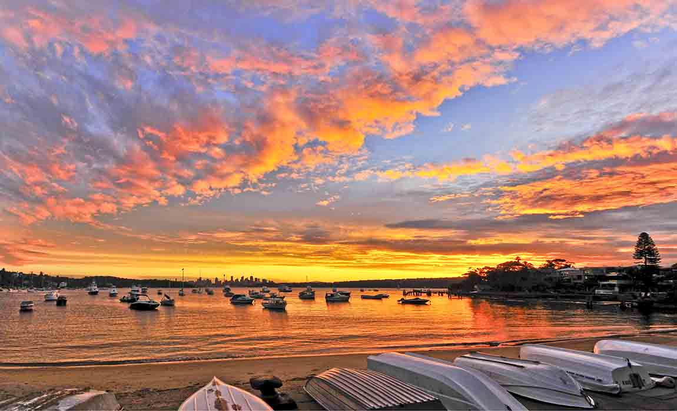
4. Przed

Slide 9
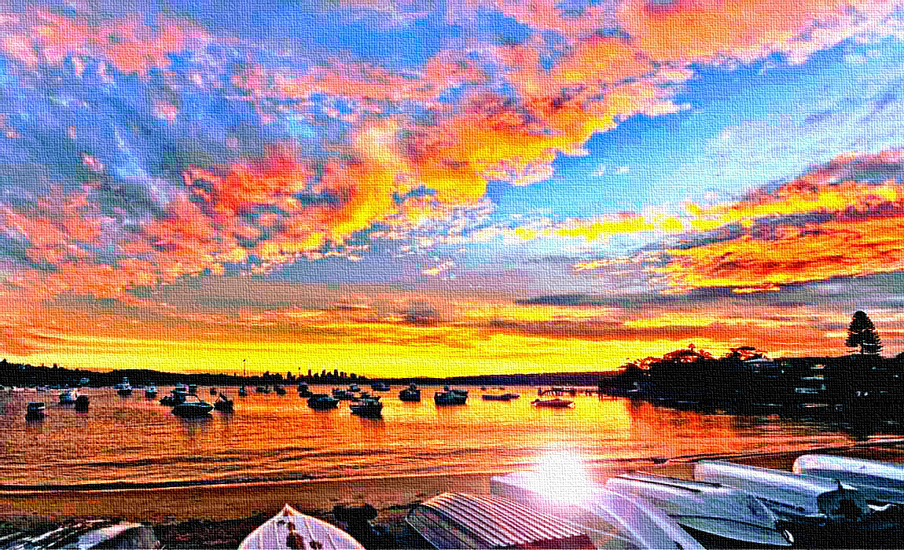
4. Po

Slide 10
Koniec

